Slide 1
Curso básico de satélites para el JPSS (SatFC-J)

Slide 2
Emisividad superficial de microondas

Slide 3
Objetivos del aprendizaje
Describir las diferencias en la emisividad superficial de microondas que ayudan en la caracterización de las superficies terrestres, las coberturas de hielo y nieve y las superficies de agua y de los océanos.
Identificar los parámetros clave que afectan la emisividad.
Proporcionar ejemplos de productos y de un sólo canal que demuestren las fortalezas y limitaciones.

Slide 4
Ventaja de la teledetección por microondas
Las nubes que no precipitan son transparentes.

Slide 5
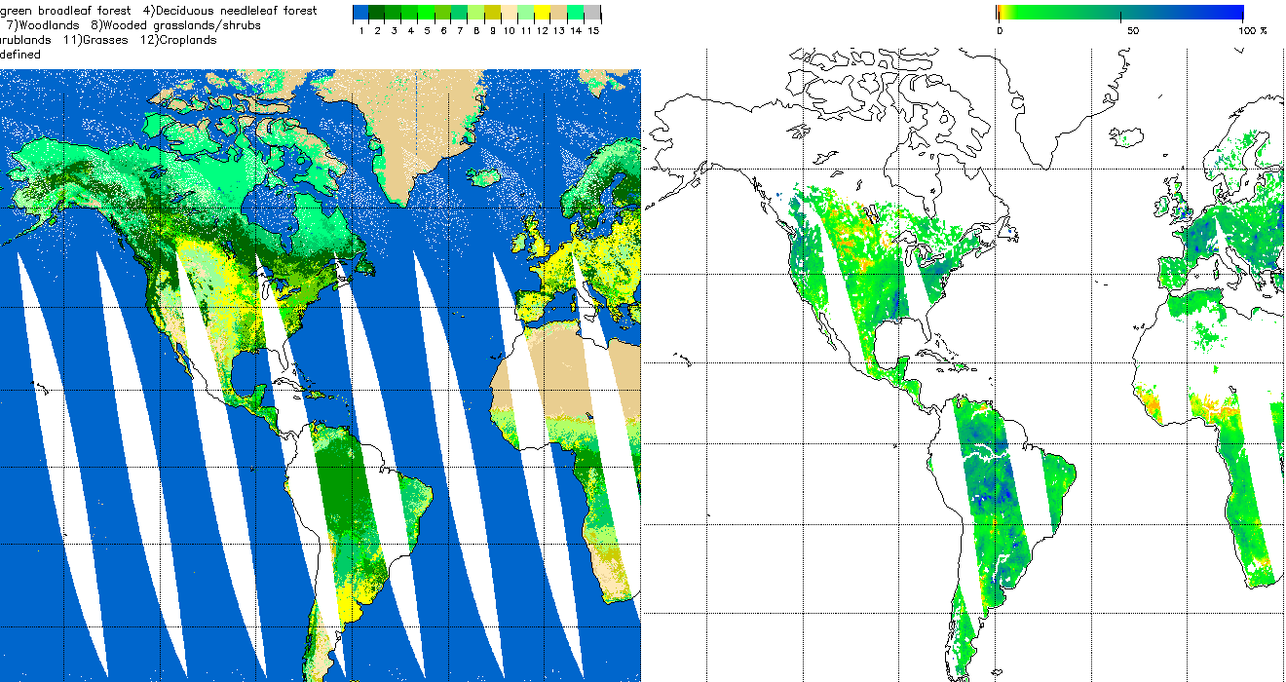
Productos terrestres para inicializar los modelos
Cobertura de la tierra del AMSR-2
11 Feb 2018
Humedad del suelo del AMSR-2
11 Feb 2018
1 – agua
2 – bosque perennifolio de hoja de aguja
3 – bosque perennifolio de hoja ancha
4 – bosque caducifolio de hoja de aguja
5 – bosque caducifolio de hoja ancha
6 – bosques mezclados
7 – tierras forestales
8 – arbustos/pradera arbolada
9 – matorrales cerrados
10 – matorrales abiertos
11 – pastos
12 – campos de cultivos
13 – suelo desnudo
14 – musgos y líquenes
15 – otro/indefinido
Imagery Source: NOAA Operational GCOM-W1 AMSR-2 Product Maps (GPs)
http://www.ospo.noaa.gov/Products/atmosphere/gpds/maps.html?GPLCT#gpdsMaps

Slide 6
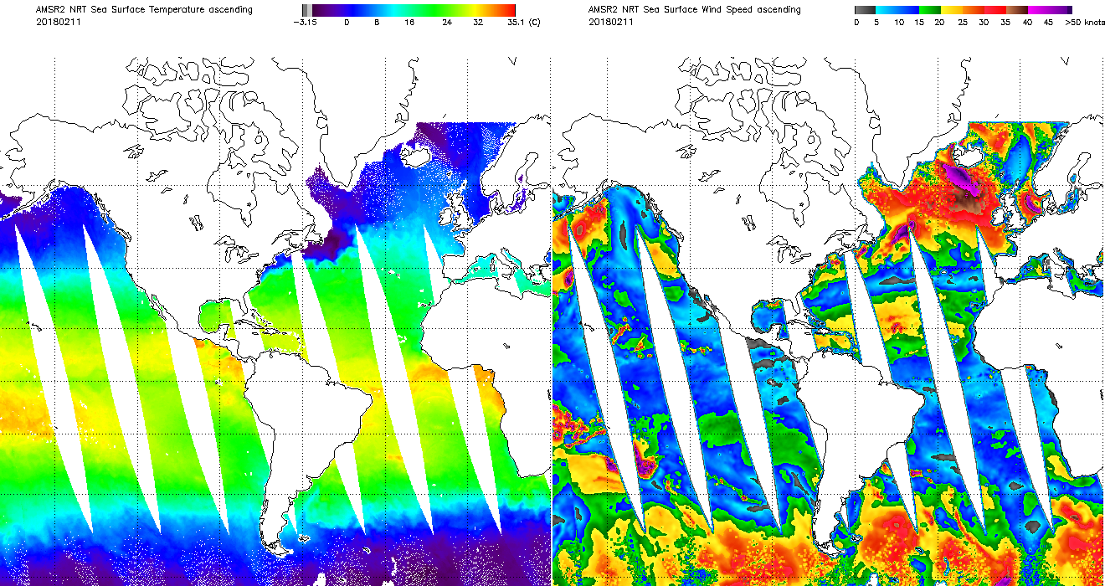
Productos de la superficie del mar
Temperatura superficial del mar del AMSR-2
11 febrero 2018
Velocidad del viento superficial del mar del AMSR-2
11 Feb 2018
Fuente de las imágenes: NOAA Operational GCOM-W1 AMSR-2 Product Maps (GPs)
http://www.ospo.noaa.gov/Products/atmosphere/gpds/maps.html?GPLCT#gpdsMaps

Slide 7
¿Por qué es importante aprender sobre la emisividad?
Las características de la emisividad afectan fuertemente la interpretación de las imágenes de microondas.
Operaciones
Investigación

Slide 8
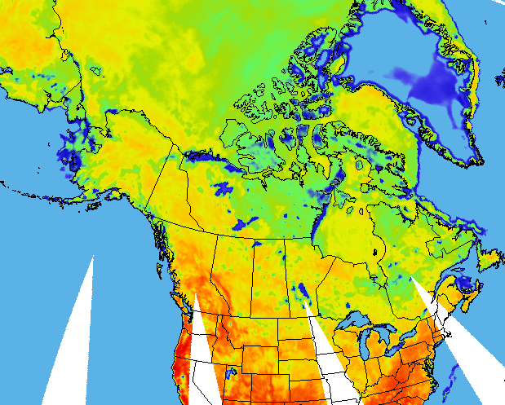
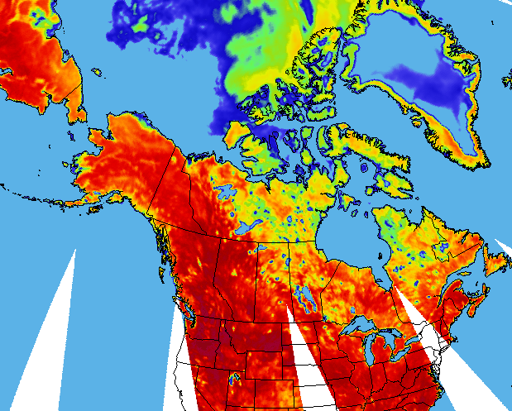
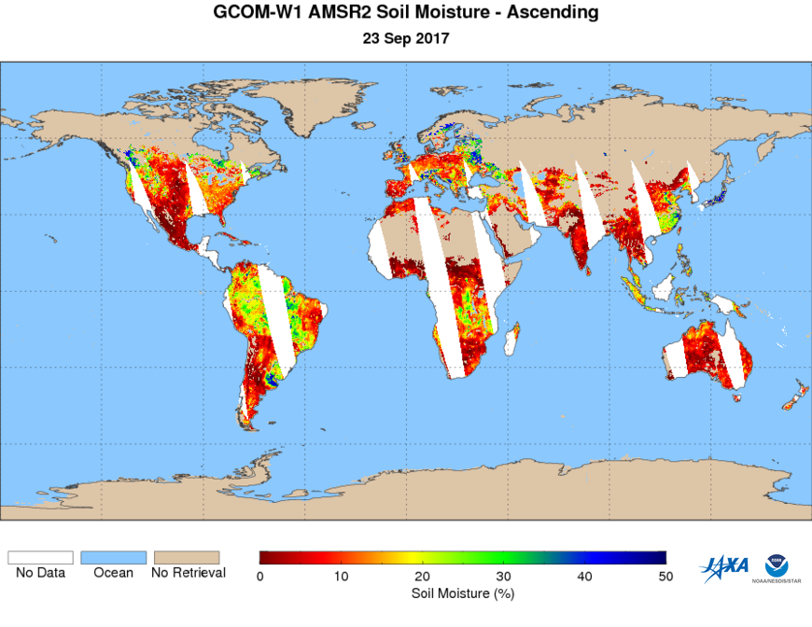
Verano vs. invierno
Invierno
10.65 GHz (pol h) del AMSR-2
Verano
29 ene 2018
11 ago 2017
[°C]
[K]
-105 -85 -65 -45 -25 -5 15
Temperatura de brillo

Slide 9
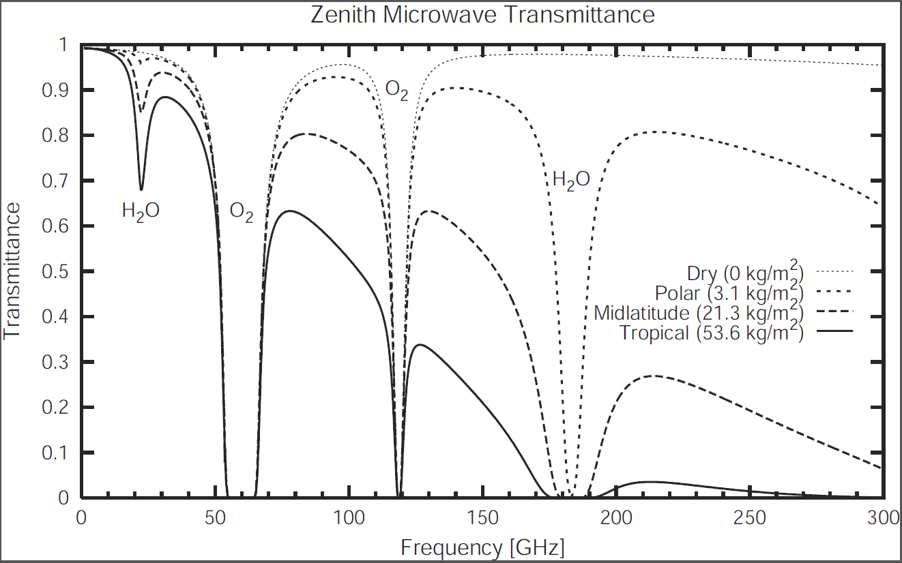
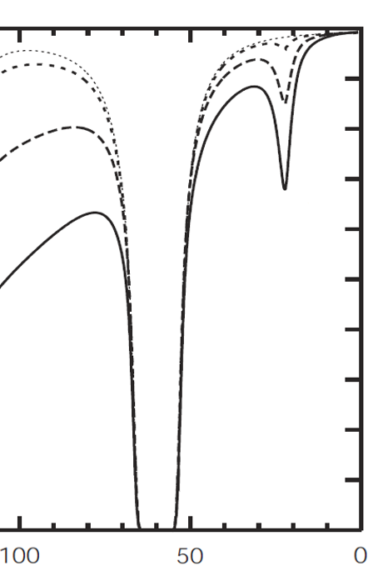

Regiones de visualización de ventanas
x
Petty 2006 (modified)
ventana
Absorción del H₂O
Transmitancia
ventana
x
Seco (0 mm)
Polar (3.1 mm)
Lat. media (21.3 mm)
Tropical (53.6 mm)
Absorción del O₂
Frequencia [GHz]

Slide 10
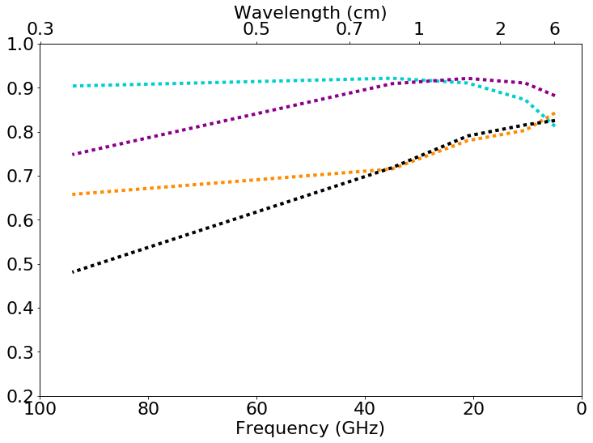
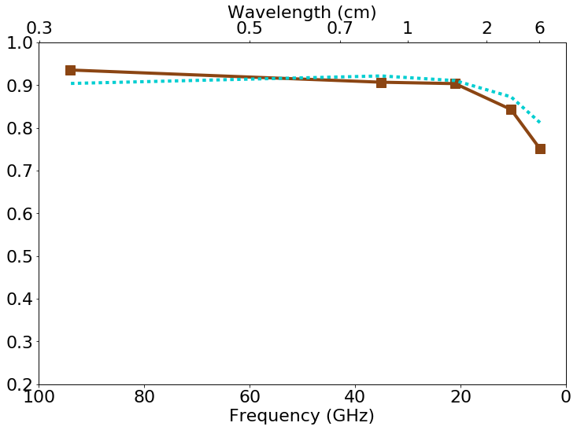
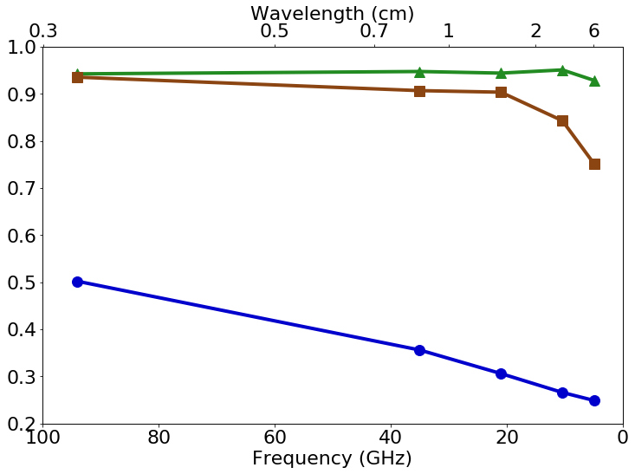
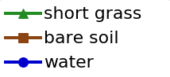
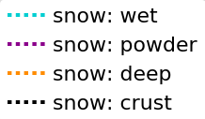
Emisividad
Parámetros:
longitud de onda
características del material
polarización
rugosidad de la superficie
ángulo de visualización
Espectro de emisividad superficial
Emisividad en la polarización h
37 GHz
19 GHz
Fuente de datos: C. Matzler, "Passive Microwave Signatures of Landscapes in Winter", Meteorol. Atmos. Phys. (1994)

Slide 11
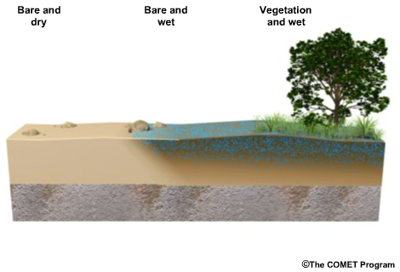
Superficies terrestres
Factores que influencian las medidas:
Tipo de suelo
Tipo de vegetación y cantidad de cobertura
Contenido de humedad
Emisividad típica:
Suelo desnudo < vegetación
Húmedo < seco
0.6–0.8 emisividad
emisividad > 0.9
(modified)
vegetación y condiciones húmedas
vegetación y condiciones secas
suelo húmedo
suelo seco

Slide 12
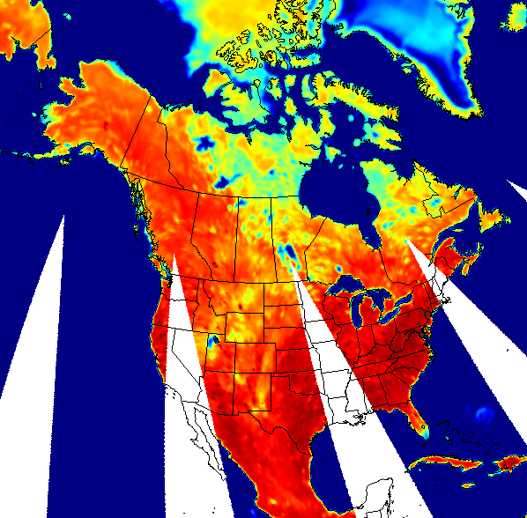
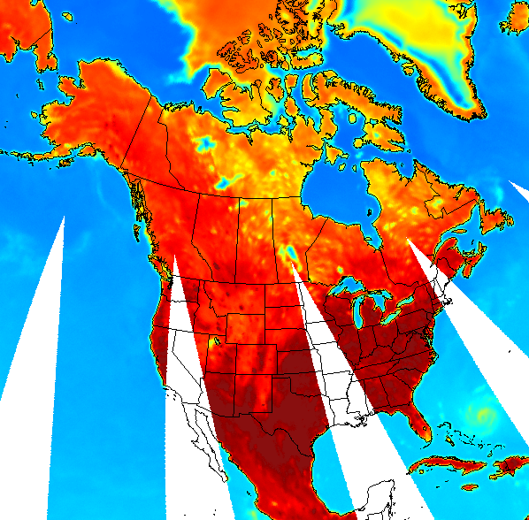
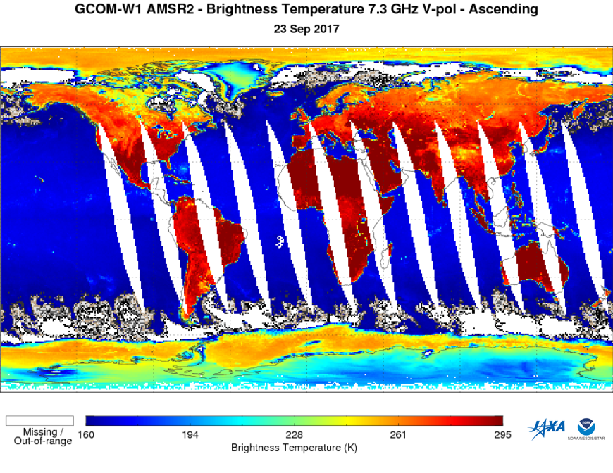
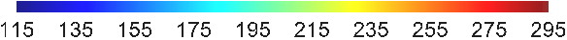
Polarización horizontal vs. vertical
La emisividad de la superficie y la temperatura de brillo medida resultante (T) depende fuertemente de la polarización en las microondas
6.9 GHz pol-h del AMSR-2
23 Sep 2017
6.9 GHz pol-v del AMSR-2
23 Sep 2017
tierra
Polarización débil
ΔT ≈ 20 K
agua
Polarización fuerte
ΔT ≈ 86 K
82
168
245
265
Temperatura de brillo (K)

Slide 13
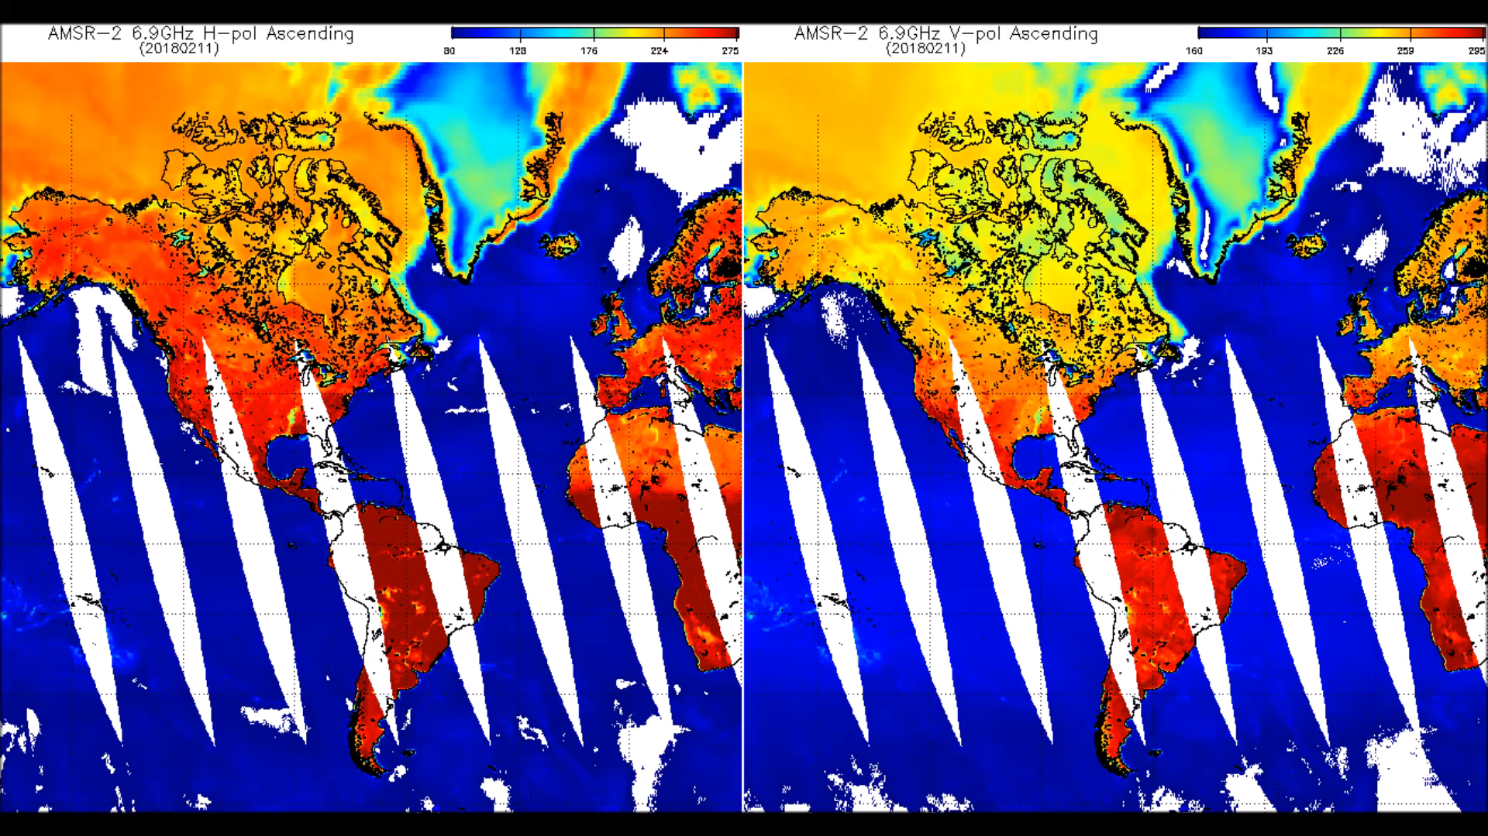
Animación de las temperaturas de brillo de la pol. h. y v. del AMSR-2 – 11 feb 2018
http://rammb.cira.colostate.edu/templates/loop_directory.asp?data_folder=visitview/custom/AMSR2_20180211_Hpol_Vpol
Fuente de las imágenes: NOAA Operational GCOM-W1 AMSR-2 Product Maps (BTs)
http://www.ospo.noaa.gov/Products/atmosphere/gpds/maps.html?GPLCT#gpdsMaps

Slide 14
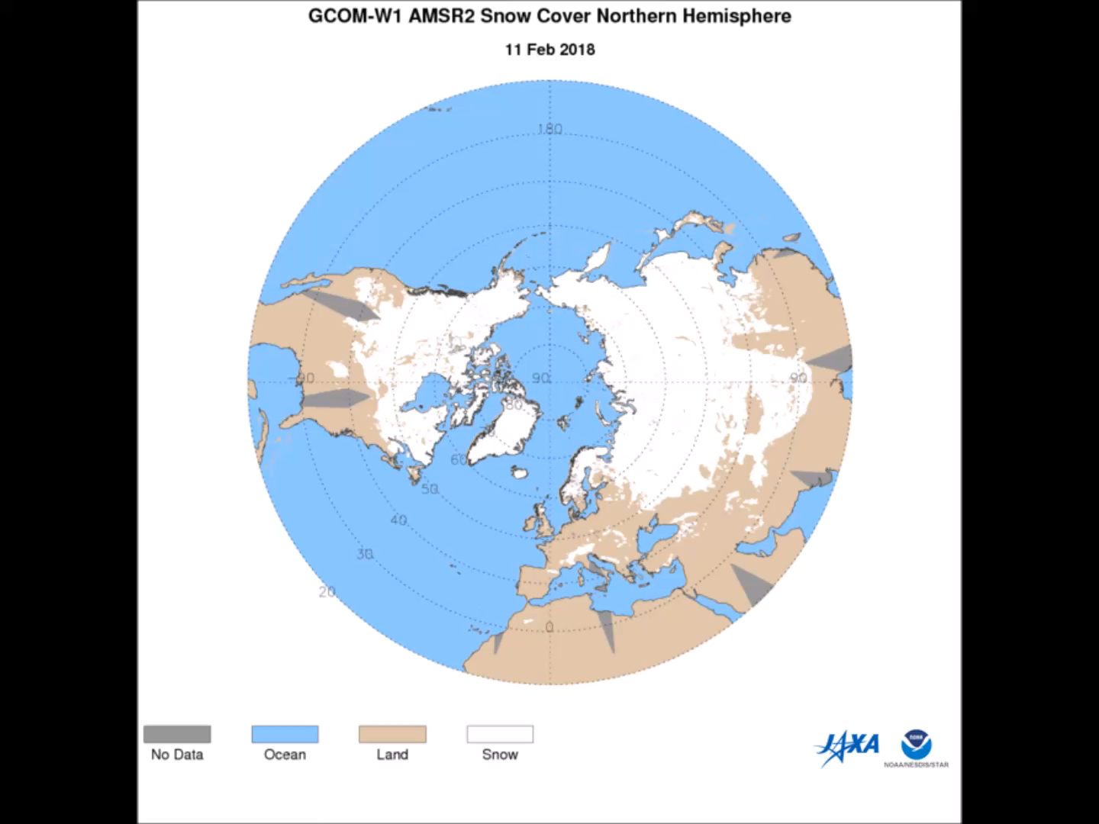
Animación de los productos de hielo y nieve del AMSR-2 – 11 feb 2018
http://rammb.cira.colostate.edu/templates/loop_directory.asp?data_folder=visitview/custom/AMSR2_20180211_NH_seaice_snow
Fuente de las imágenes: NOAA/NESDIS/STAR JPSS Environmental Data Records (GCOM AMSR2 Products)
https://www.star.nesdis.noaa.gov/jpss/EDRs/products_gcom.php

Slide 15
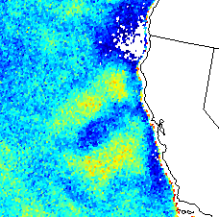
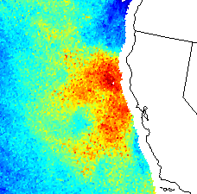
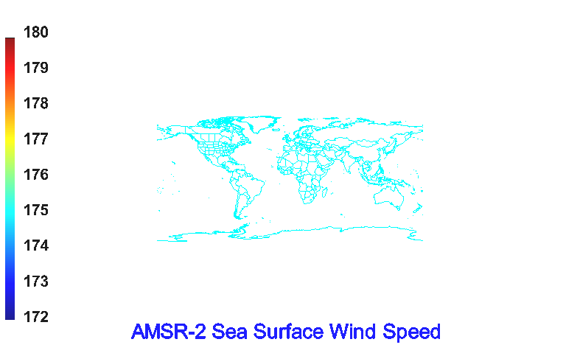
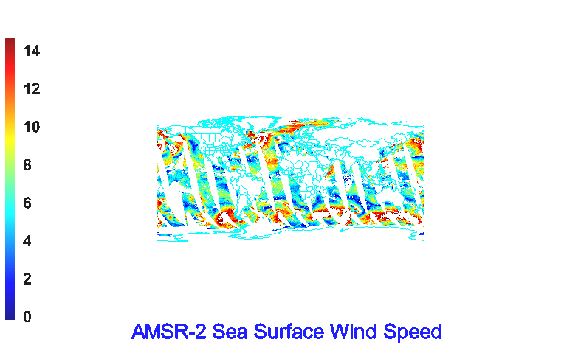
Superficies de agua y del océano
Emisividad típica: 0.25-0.5
calma < ondas pequeñas < espuma
Las diferencias de emisividad se usan en la estimación del viento superficial del mar (± 2 m/s)
Sensibles a la temperatura superficial del mar (± 0.2 °C)
10.65 GHz pol-v del AMSR-2
29 Oct 2017
Producto Viento superficial del mar del AMSR-2
29 Oct 2017
K
m/s

Slide 16
Resumen
La emisividad de las microondas varía considerablemente según el tipo de superficie y da cuenta de las grandes diferencias en las imágenes de la temperatura de brillo observada.
En general…
Las superficies terrestres secas y las superficies cubiertas de vegetación son los emisores más fuertes
Las superficies cubiertas de hielo y nieve son emisores moderados
Las superficies de agua y del océano son los emisores más débiles
Las observaciones en múltiples frecuencias y polarizaciones (vertical, horizontal) ayudan en la caracterización de las propiedades de varias superficies.
cobertura terrestre
humedad del suelo
temperaturas de la superficie del mar
velocidad del viento del océano cerca de la superficie
cobertura de nieve, profundidad y equivalente de agua
edad y concentración del hielo

Slide 17

Recursos
Microwave Remote Sensing: Land and Ocean Surface Applications, 2nd Ed.
https://www.meted.ucar.edu/training_module.php?id=1100
Microwave Remote Sensing Resources
https://www.meted.ucar.edu/training_module.php?id=260
A First Course in Atmospheric Radiation, 2nd Ed. (Petty 2006)
¿Preguntas? Email: Bernie.Connell@colostate.edu
Narradora y traductora: Rosario Alfaro
Editoras: Erin Dagg, Bernie Connell
Otros contribuyentes: Jorel Torres

